Slide 1
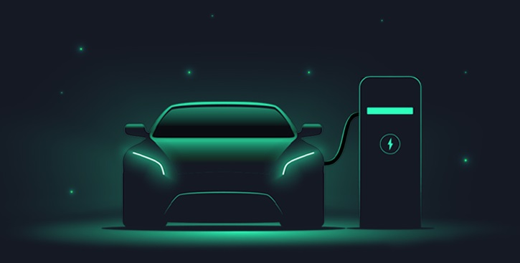
2022 전기차 충전소 프로젝트

Slide 2
전기차를 하게된 목적
첫 번째로 리튬은 리튬-이온 배터리의 핵심 원소로써 모든 리튬 이온 배터리 차 량에 꼭 필요한 자원이다. 재활용을 통해 리튬 채굴을 줄일 수 있지만 한국의 경우 와 달리 현재 유럽에서 리튬 재활용이 활발하지 않다. 리튬 재활용 전문가들은 전 기차에서 리튬-이온 배터리를 재활용하는 방식 등으로 2030년까지 리튬 수요의 10 %를 재활용으로 충당할 수 있다면, 기후 변화 목표 달성에 많은 도움이 될 것 이라고 조언했다. 2DS 에서 약 15 만 톤, 4DS 에서 4 만 톤의 리튬을 재활용할 수 있을 것으로 전망했다.
리튬은 리튬-이온 배터리의 핵심 원소로써 모든 리튬 이온 배터리 차량에 꼭 필요한 자원이다.
리튬 재활용 전문가들은 전기차에서 리튬-이온 배터리를 재활용하는 방식 등으로 2030년까지 리튬 수요의 10 %를 재활용으로 충당할 수 있다면, 기후 변화 목표 달성에 많은 도움이 될 것 이라고 조언했으며, 2DS 에서 약 15 만 톤, 4DS 에서 4 만 톤의 리튬을 재활용할 수 있을 것으로 전망했다.

Slide 3
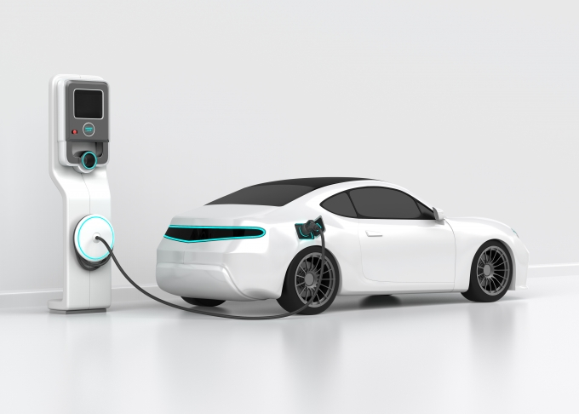
사이트이름
쉬운방법
Electric-Car
Lithium
전기차의 원력이 되는 베이스
ELEC LIUM
‘EASY WITH OUR ELECLIUM’

Slide 4
ELEC LIUM
사이트 구성
HOME
ABOUT
INFORMATION
MAP
LOG-IN
<충전소 세부사항>
충전가능차량
사용가능여부
요금
목적
프로젝트 팀
충전요금
충전기 종류
EASY WITH OUR ELECLIUM

Slide 5
ELEC LIUM
진행계획
프레임
제작&작업
디자인
구상&작업
기획 및 백엔드
프론트엔드
API 적용
자료정리
밑그림
작업
EASY WITH OUR ELECLIUM

Slide 6
ELEC LIUM
EASY WITH OUR ELECLIUM

